Slide 1


Реализация проекта «Стратегия жизни» в образовательных организация г. Тюмени
Татьяна Васильевна Римкувене, к.п.н.,
вице-президент РОО «Ассоциация выпускников Президентской программы Тюменской области»,
директор ООО «Академия современного бизнеса»

Slide 2

Предпрофильная подготовка
Профессиональное самоопределение – часть общего процесса жизненного самоопределения
Что влияет на жизненное самоопределение современного молодого человека?

Slide 3
Особенности поколения Y
1994-2010 годы рождения
«Теория поколений» создана в 1991 году американскими учеными Нейлом Хоувом и Вильямом Штраусом
«конфликт поколений» основывается не только на возрастных противоречиях, но и на влиянии глобальных внешних факторов.
различие в ценностных установках, особенностях восприятия информации, особенностях коммуникации внутри поколения

Slide 4
Глобальные внешние факторы поколения Y
«Перестройка»
Экономический дефолт 90-е начало 2000-х
Период социальных и материальных «лифтов»
Теракты и военные конфликты
Бум цифровых технологий (мобильные телефоны, гаджеты, интернет)
Эпоха брендов
Мировые кризисы

Slide 5
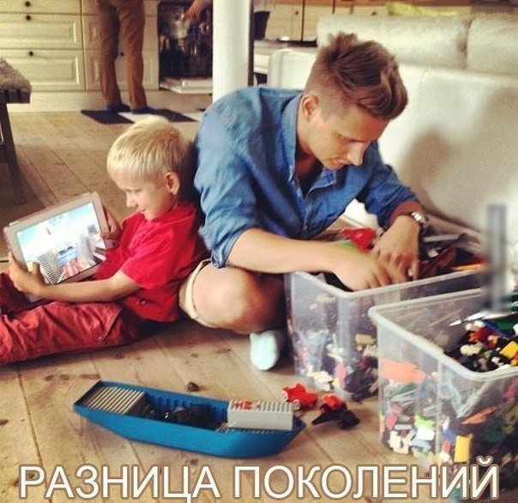
Особенности поколений Х и Y
Х | готовность к изменениям, возможность выбора, глобальная информированность, техническая грамотность, коллективизм, стремление учиться в течение всей жизни, поиск эмоций, прагматизм, надежда на себя, равноправие полов
Y | свобода, «fun» (веселье), гражданский долг и мораль, наивность, неумение подчиняться, немедленное вознаграждение

Slide 6
Условия формирования поколения Y
1. Отсутствие в России государственной идеологии – индивидуализм, отсутствие у молодых людей заданных общественных целей и идеалов (нет героев).
2. Относительно высокий уровень материального благосостояния – отсутствие экономического и правового принуждения к труду. Работа для них как форма организации собственного времени, смыслы работы глубоко внутренние - в реализации себя, удовлетворение собственных интересов, развитие собственных ресурсов.

Slide 7
Условия формирования поколения Y
3. Развитие электронных и цифровых технологий (бытовая техника, мобильные телефоны, интернет)
с одной стороны:
- высвобождение времени, появление времени для досуга;
с другой стороны:
- доступ к информации, возможность широких коммуникаций – тусовок. В мире больше нет четких границ, все слилось в один поток информации.
4. Эпоха гласности и свободы слова – практически безграничное доверие к информации, некритическое ее восприятие.

Slide 8
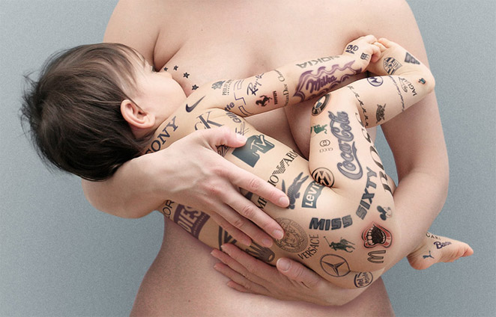
Условия формирования поколения Y
5. Эпоха брендов – вера в бренды, ценность брендов, мода на бренды

Slide 9
Условия формирования поколения Y
6. Клиентоориентированность как принцип выстраивания отношений производителя товаров и услуг с покупателем. Y-ки чувствуют к себе внимание производителей и их готовность создавать для них наилучшие сервисы. Того же Y-ки ожидают и требуют к себе от всех структур.
7. Эпоха распада традиционных представлений о семье – У Y- ов в большинстве не сформирована этика иерархии позиций: старший-младший, руководитель-подчиненный. Практически нет опыта устойчивых семейных связей, приверженности, обязанностей в отношениях.

Slide 10
Источники влияния на выбор профессии (по Е.А. Климову)
Позиция старших членов семьи
Позиция учителей, школьных педагогов
Позиция друзей, подруг – мода на деятельность
Информирмация (СМИ, проч.)
Уровень притязаний на общественное признание
Склонности/ способности
Личные профессиональные планы -
представления об этапах освоения профессии

Slide 11
Проблемы выбора профессии
Иллюзии - ориентация на внешние атрибуты профессиональной деятельности
Незнание, непонимание себя
Бесцельность

Slide 12



Социальный проект «Стратегия жизни»
РОО Ассоциация выпускников Президентской программы Тюменской области

Slide 13
Цель проекта:
Формирование у старшеклассников (учащихся 10-х классов) осознанного отношения к выбору жизненных целей, профессиональной деятельности; информирование о различных отраслях экономики, формах и видах профессиональной деятельности «из первых уст»

Slide 14
Формат проекта:
Свободная атмосфера живого общения школьников в формате мастер-классов с предпринимателями, бизнесменами и профессионалами (руководителями и специалистами компаний) разных отраслей:
Производство
Строительство
Оптовая торговля
Розничная торговля
Индустрия гостеприимства
Инновационный бизнес
IT – бизнес и др.

Slide 15
Этапы проекта:
1 Этап Сентябрь-декабрь
Вводное методическое занятие «Стратегия жизни» – 1-1,5 час.
2 Этап декабрь, январь-апрель
1) Мастер-классы «История успеха» – 1 раз в месяц – 45 мин.
2) Экскурсии на предприятия города – 1 раз в 2-3 месяца
3 Этап Апрель-май
Городской конкурс презентаций «Стратегия моей жизни. Все работы хороши»

Slide 16
Итоги 2014-2015 уч. года
В проекте участвовали 52 школы г.Тюмени
Проведены 27 вводных семинаров
76 мастер-классов,
участвовали 1205 десятиклассников

Slide 17
I этап
Методический семинар
Программа
Ценность времени. Время как ресурс. Временной бюджет жизни.
Стратегия жизни. Определение «цель», «стратегия». Виды целей. Модель SMART.
Цели и ценности. Персональная философия и стратегия жизни и профессионального развития. Цели и средства.
Варианты профессиональной деятельности: предпринимательство, наем, фрилансерство.
Ценность знаний.
Удача и успех. Критерии успеха. Технологии успеха.

Slide 18
II этап
Мастер-классы, «истории успеха»
Особенности отрасли
Профессии отрасли: рабочие, специалисты
Требуемые знания и компетенции сотрудников
Конкуренция. Конкуренты. Конкурентные преимущества компании.
Удача и успех. Критерии и технологии успеха.
Предпринимательство. Создание и развитие бизнеса. Бизнес-идеи. Бизнес-планирование.

Slide 19
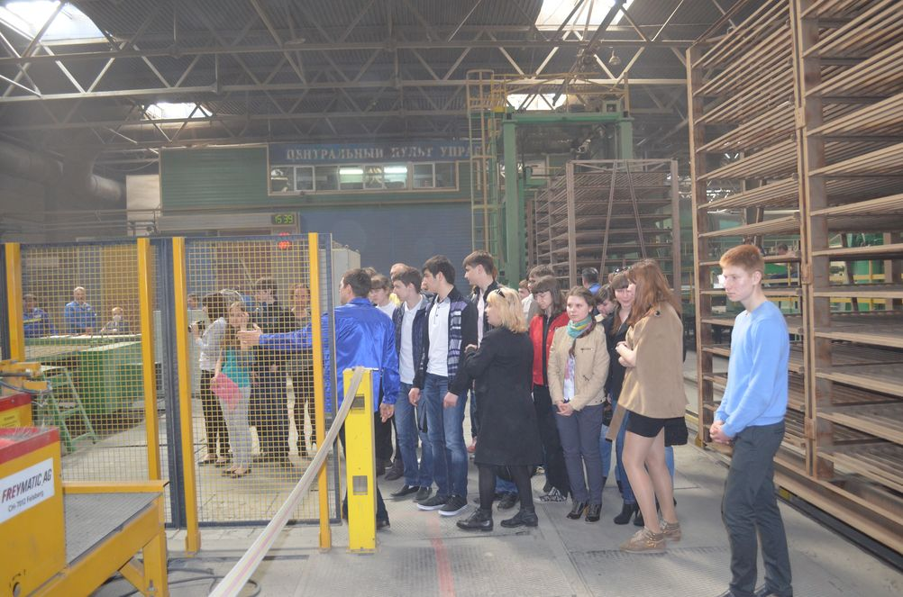
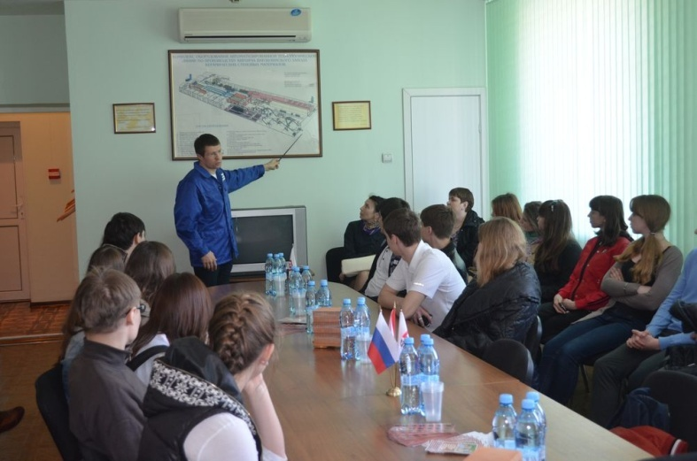
II этап
Экскурсии
В 2014-2015 г. школьники посетили:
Винзилинский завод керамических стеновых материалов
Деревообрабатывающий комбинат
«Красный Октябрь»

Slide 20
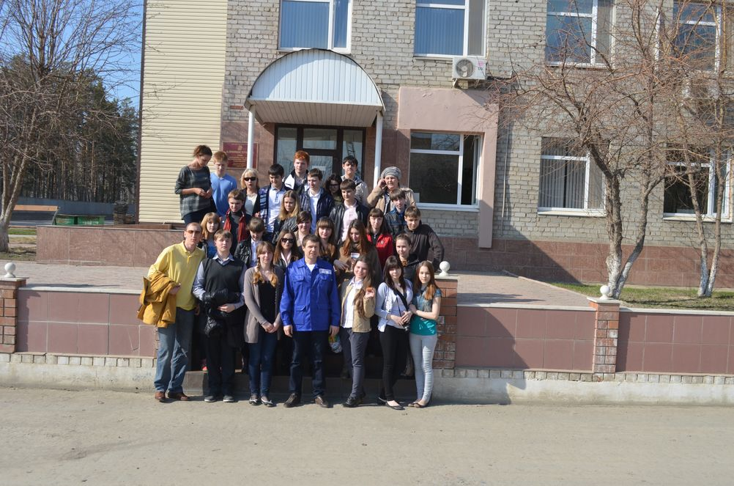

Slide 21
Ш этап Городской конкурс презентаций
«Стратегия моей жизни. Все работы хороши»
18 школ
22 индивидуальных проекта
4 групповых проекта
43 участника
20 организаторов
Победители конкурса были награждены айпедами, денежными премиями, др. ценными подарками.
Каждый участник конкурса получил билет
в парк интерактивных чудес «Эврика».

Slide 22
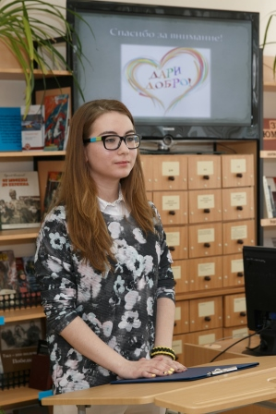
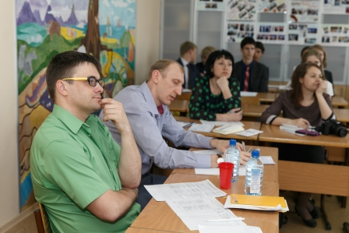
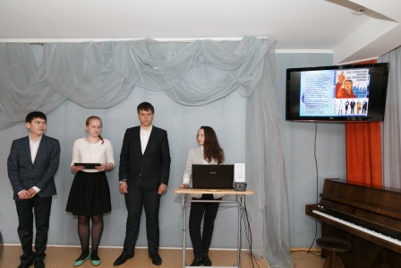
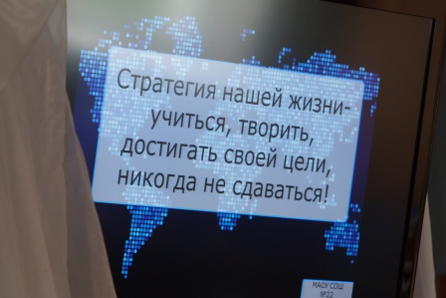

Slide 23
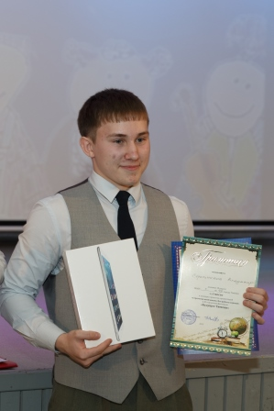
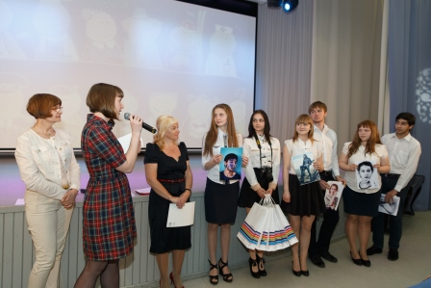
Победители конкурса - 2015
Владимир Стрельников «Планирование жизненной стратегии» – шк. 49
«Мое профессиональное будущее» -
шк. 32

Slide 24
СПАСИБО ЗА ВНИМАНИЕ!
Координатор проекта
Евгения Ядрышникова, секретарь АВПП
тел. 8-(9044) 98-17-88
cайт: avpp72.ru
e-mail: avpp.info@gmail.com

